Slide 1
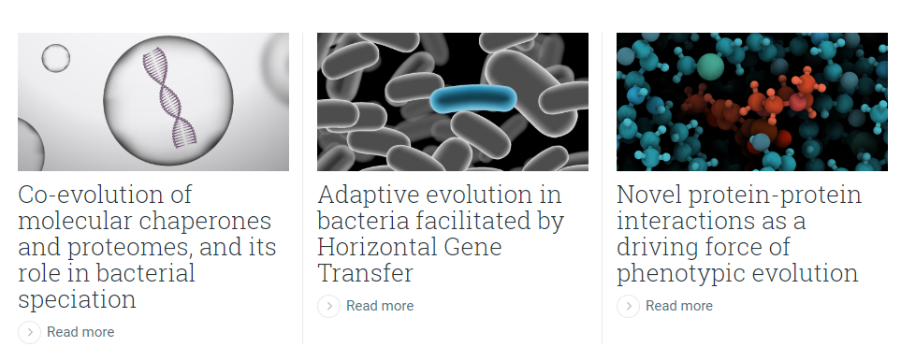
פורמט עמוד בית למעבדות מחקר
לבנות על גבי תבנית של עמוד בית ב- sharepoint (פריסה רחבה)
דף הבית של המעבדה (מבנה עמוד בית)
רכיב באנר עליון – top banner- 3-4 תמונות בלבד, איכותיות, שממחישות את נושא המחקר והווי המעבדה
Home | Research | Team | Publications | Links | Vacancies | Contact
בקישורי הניווט בתפריט של המעבדה (main menu) בעמוד הבית להכניס קישורים לאלמנטים הבאים (דפים פנימיים) –
Home
Research
People / Team
Publications
Links
Jobs / Vacancies
Contact
במקרים רלוונטים אפשר להוסיף – Technology, Equipment, Patents
מתחת ל- Top banner:
מצד שמאל רכיב Reach Information שיסביר בקיצור על המעבדה וכותרתו תהיה תחום העיסוק של המעבדה (לדוגמא: Our lab studies the dynamics and molecular mechanisms of microbial evolution.) ויפנה לעמוד פנימי עם מידע מורחב יותר.
מימינו רכיב הודעות (לפרסום של מודעות דרושים למעבדה, פרסים אחרונים, כנסים וכיו"ב)
מתחת לתיאור – רכיב "spotlight":
בזרקור לשים הפניות לפי הדגשים של החוקר (נושאי עיסוק או מחקר במעבדה, פרופיל אישי, הישגים וזכיות במענקי מחקר וכד')

